Slide 1
Итоги проекта с февраля 2013 г. по март 2024 г.
Ольга Михайловна Андросова, исполнительный директор Международного детского фонда «Дети Саха-Азия»
02.04.2024 г., г.Якутск

Slide 2
Краткая информация о проекте «Будем вместе»
Цель: содействие устройству детей-сирот и детей, оставшихся без попечения родителей, в семьи Задачи: 1. информирование населения о детях, нуждающихся в устройстве в семьи 2. информационная поддержка потенциальных приемных родителей и приемных родителей 3. освещение опыта приемных семей

Slide 3
Результаты проекта
с февраля 2013 г. по 02 апреля 2024 г.
Количество снятых приемных семей – 163
Количество районов – 26
Количество телепередач – 422
Видеоанкеты детей-сирот – 617
Устроено в семьи детей из показанных – 237
Республиканский слет приемных родителей – 7

Slide 4
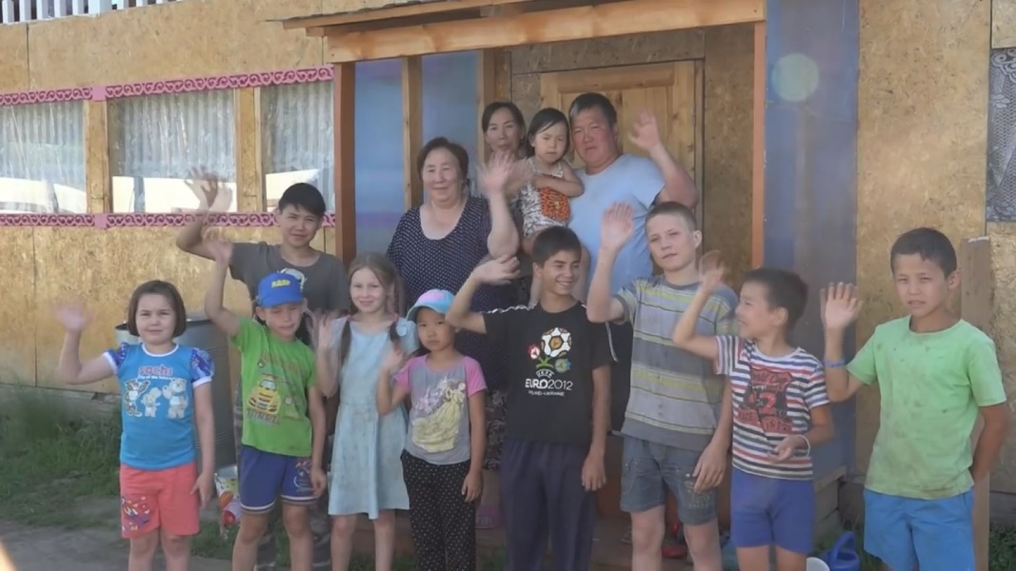
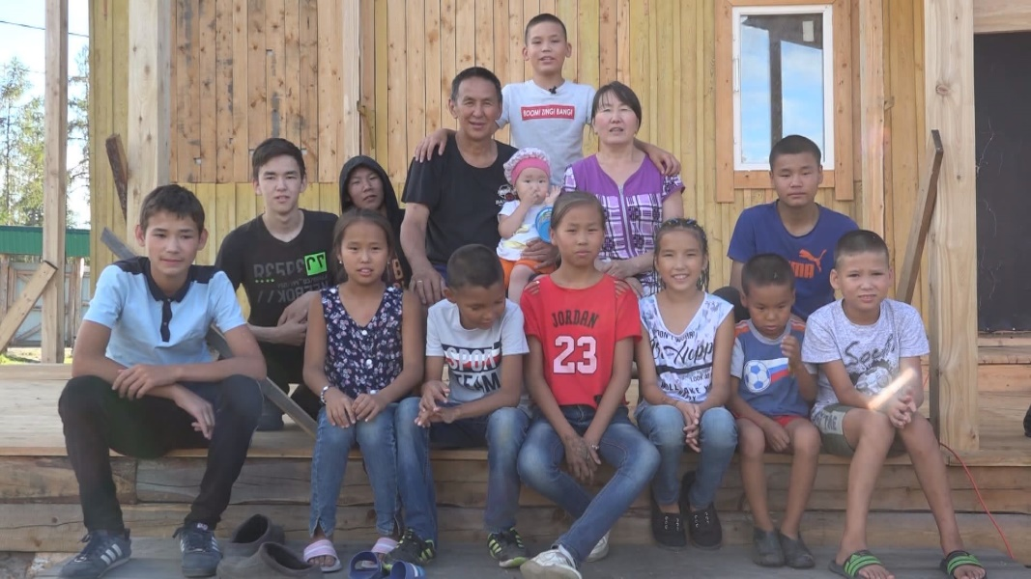
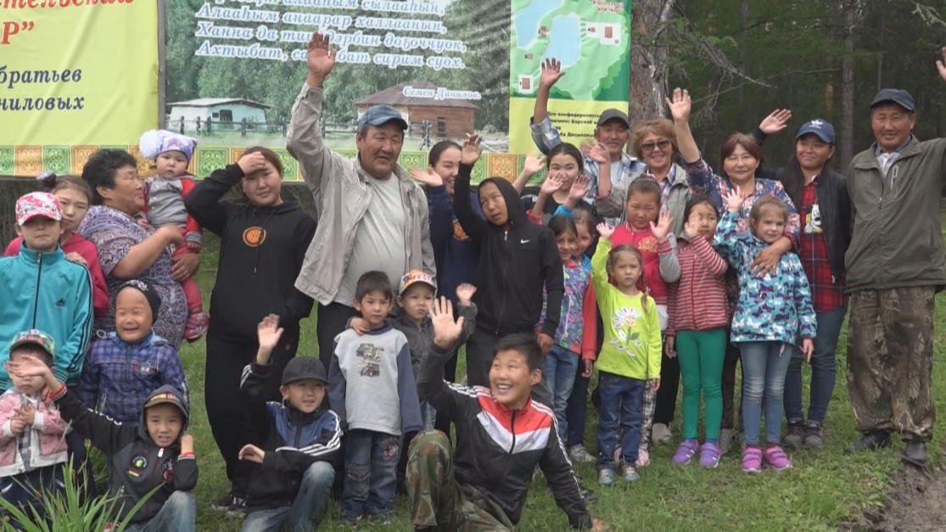
В рубрике «Выбираю добро» показано 163 приемных семьи из 26 районов республики
Приемная семья Григорьевых,
«Будем вместе». эфир июль 2017 г.
Приемная семья Слепцовых,
«Будем вместе». эфир октябрь 2018 г.
Приемные семьи Горного района. «Будем вместе». эфир июль 2017 г.

Slide 5
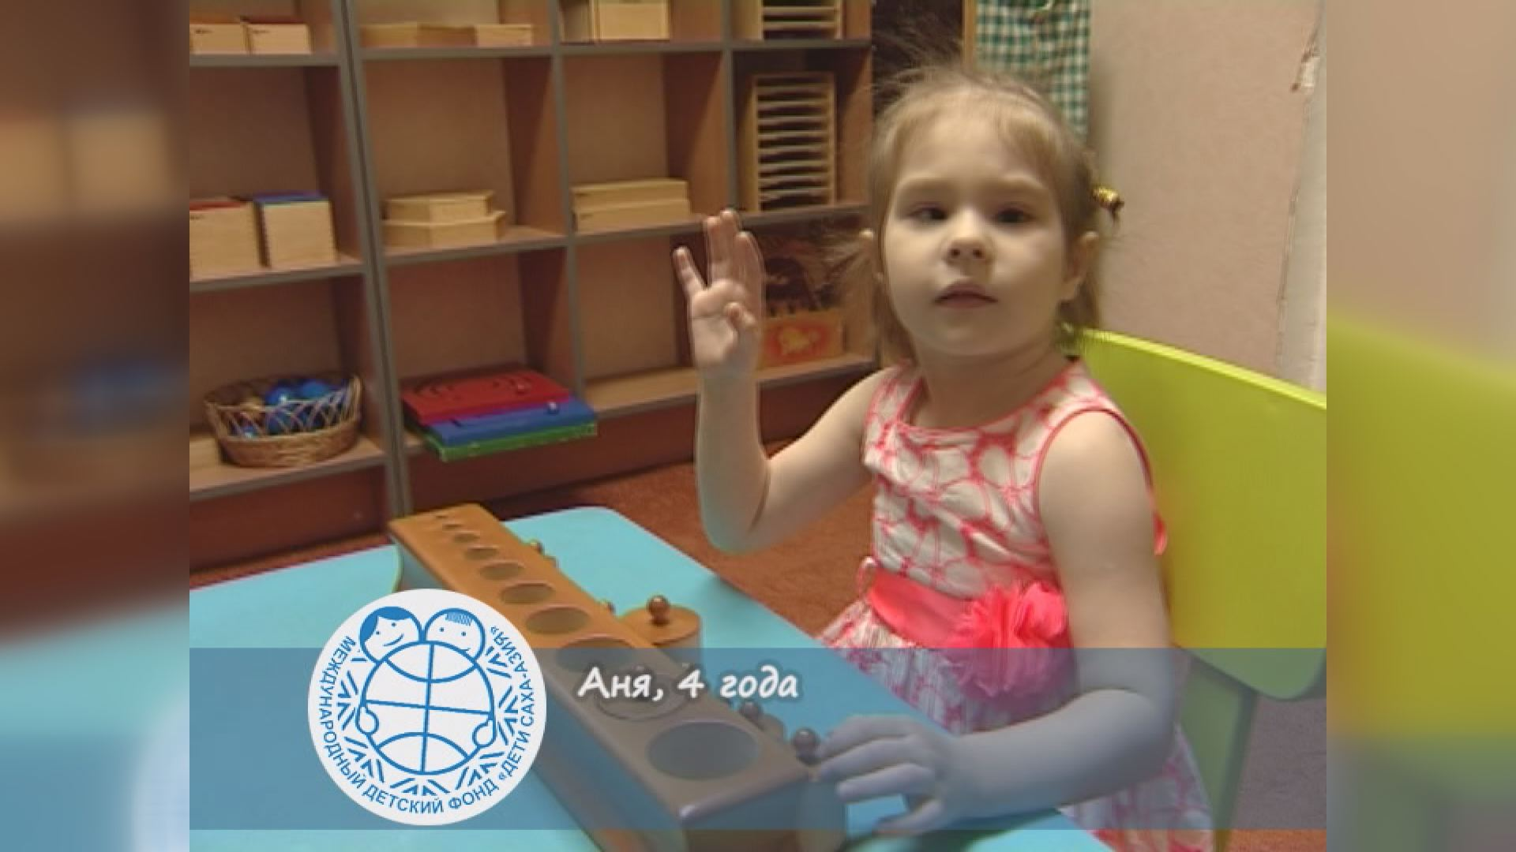
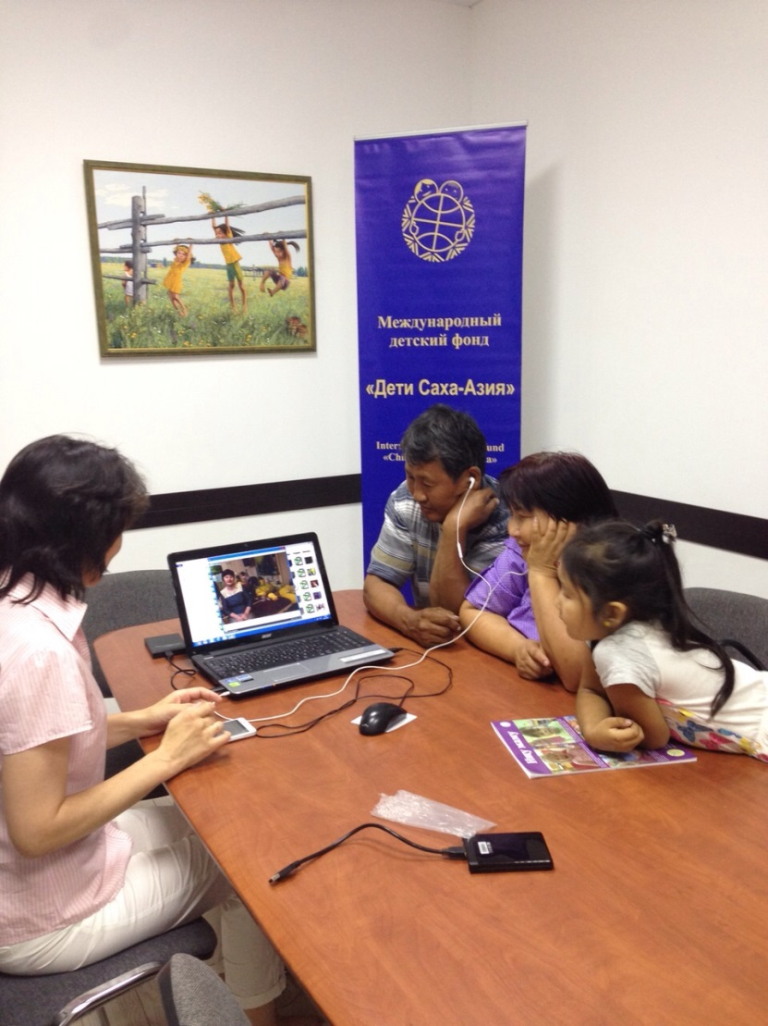
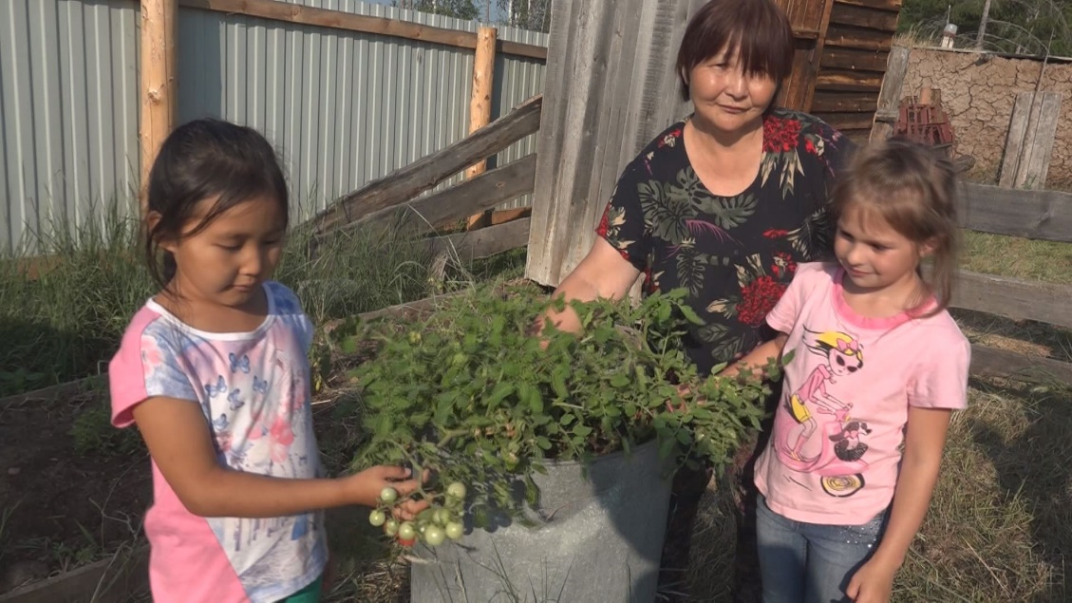
617 детей показаны в передаче «Будем вместе» и 247 из них устроены в приемные семьи
Аня, 4 года – рубрика «Ищу семью», 2014 г.
Выбор приемной семьей.
Просмотр видеопаспорта Ани.
(лето 2015 г.)
Аня в приемной семье Петровых. Горный район. «Будем вместе» эфир 2017 г.

Slide 6
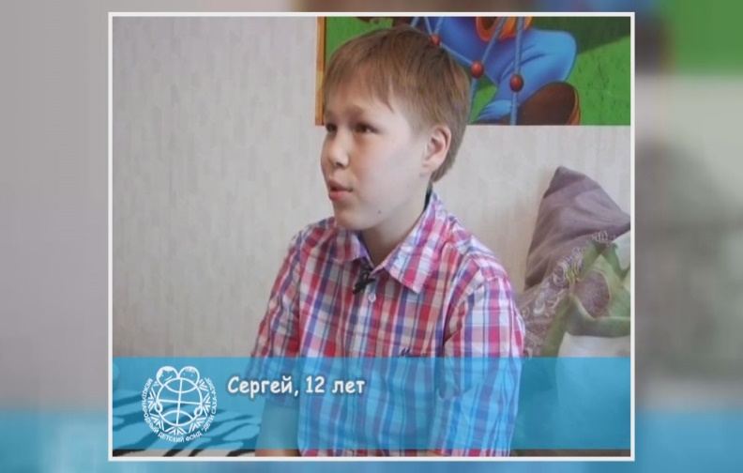
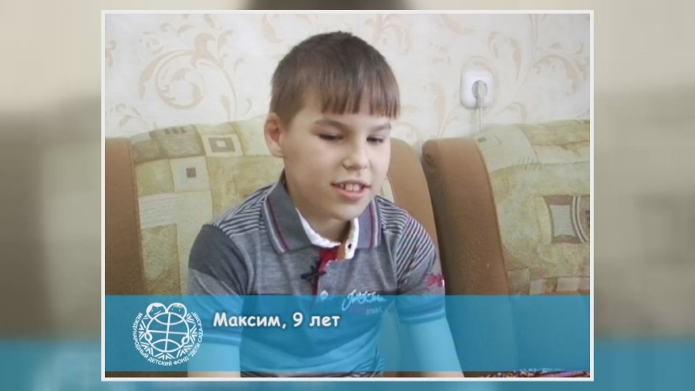
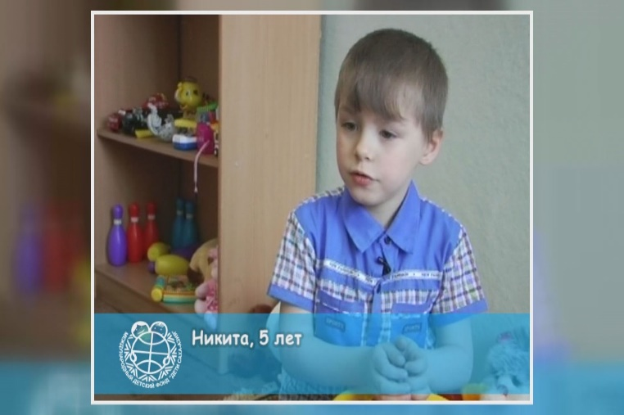
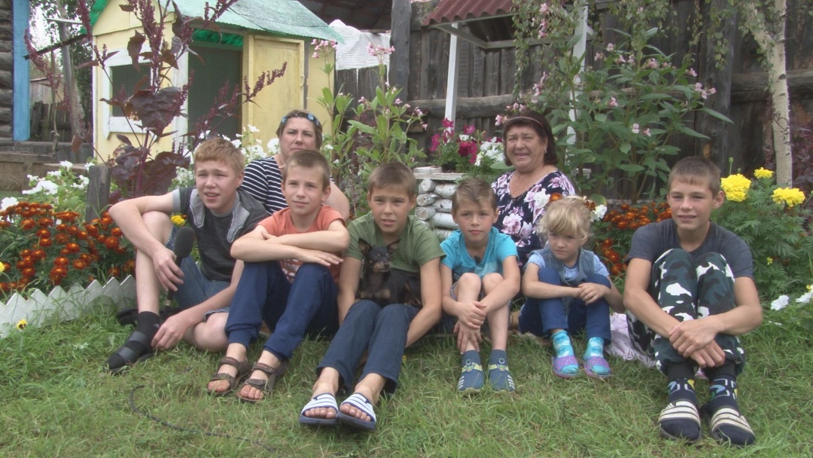
Сергей, Максим и Никита в приемной семье Штеблау (Мегино-Кангаласский район).
Братья Сергей, Максим и Никита. «Будем вместе». Рубрика «Ищу семью».
2016 г.
Форум приемных семей, лето 2017 г.
«Будем вместе», эфир лето 2018 г.

Slide 7
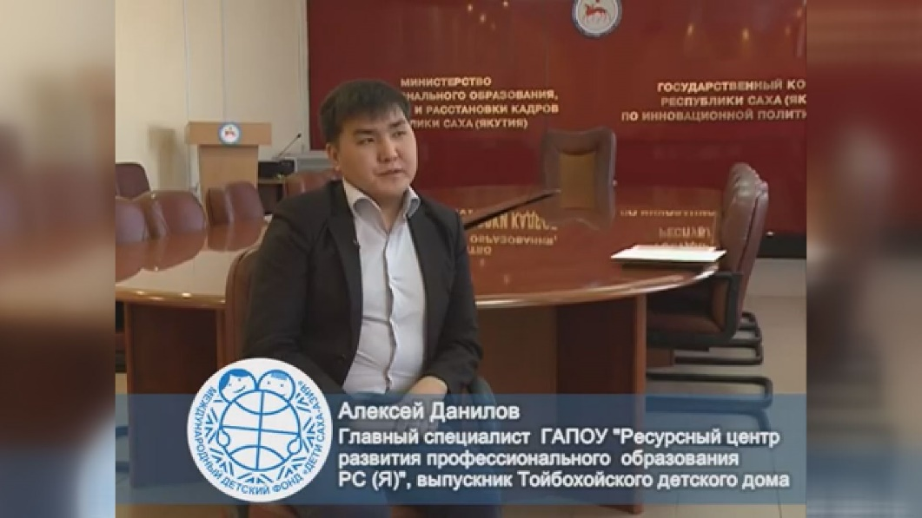
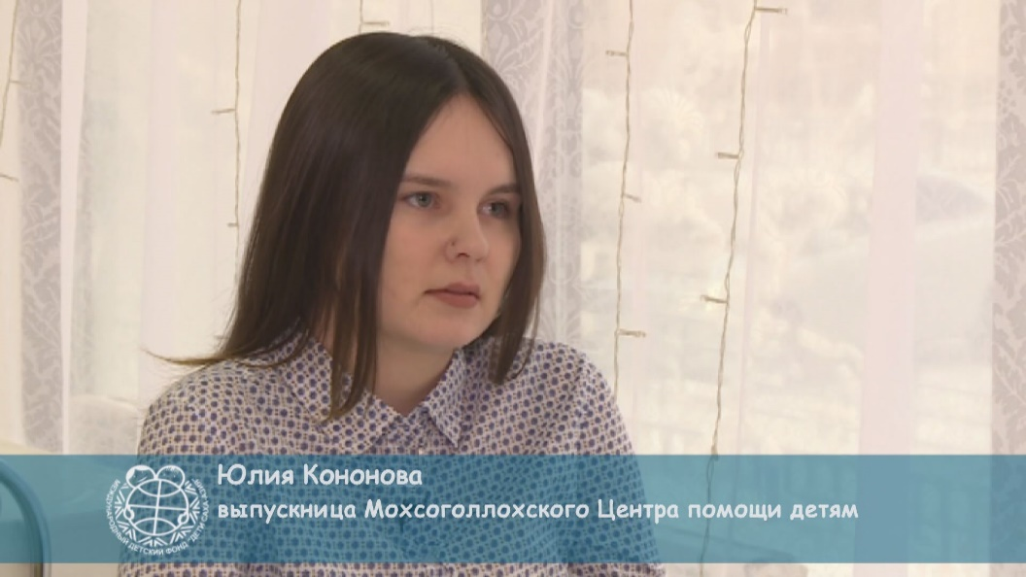
49 выпускников детских домов и приемных семей – героев передачи «Будем вместе»
Алексей Данилов, выпускник Тойбохойского
детского дома. «Будем вместе», эфир 2016 г.
Юлия Кононова, выпускница
Мохсоголлохского детского дома.
«Будем вместе», эфир 2017 г.
Людмила Магомедова, выпускница
Усть-Нерского детского дома. «Будем
вместе», эфир 2018 г.
Андрей Тарабукин, выпускник Чульманского детского дома. «Будем вместе», эфир 2019 г.

Slide 8
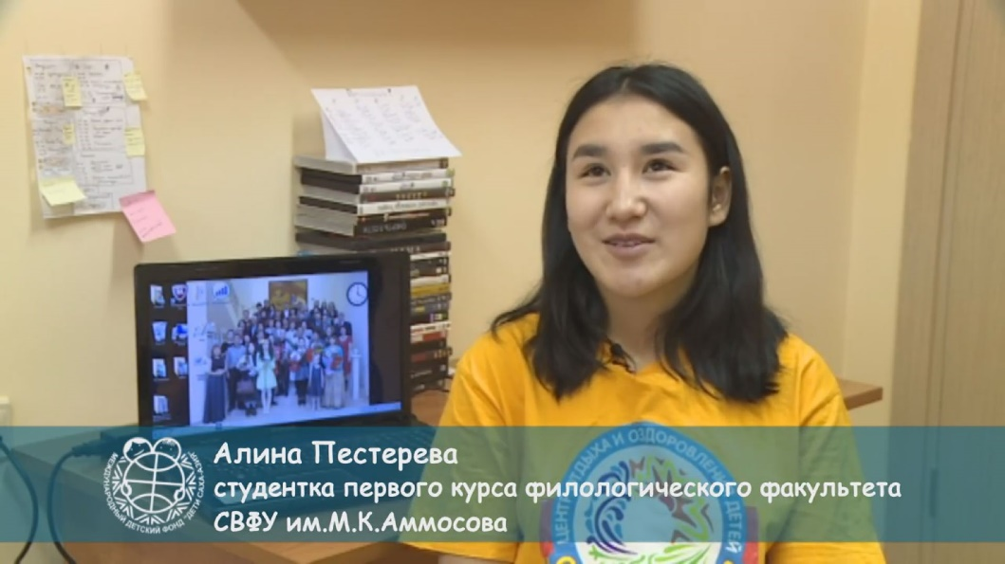
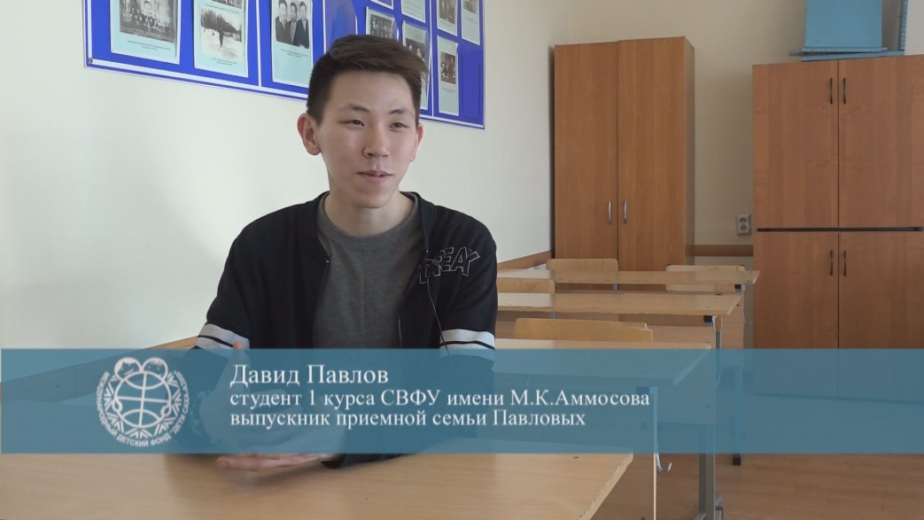
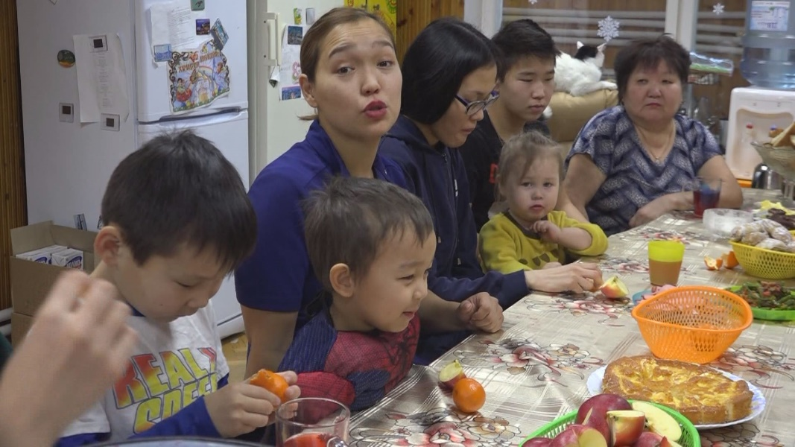
Выпускники приемных семей – герои передачи «Будем вместе»
Алина Пестерева, выпускница приемной семьи
Яковлевых. «Будем вместе», эфир 2016 г.
Давид Павлов, выпускник приемной
семьи Павловых. «Будем вместе», 2018г.
Анжелика Джуалова, выпускница приемной
семьи Джуаловых. «Будем вместе», эфир 2019 г.
Александра Козлова, выпускница приемной семьи Федоровых. «Будем вместе», эфир 2019 г.

Slide 9
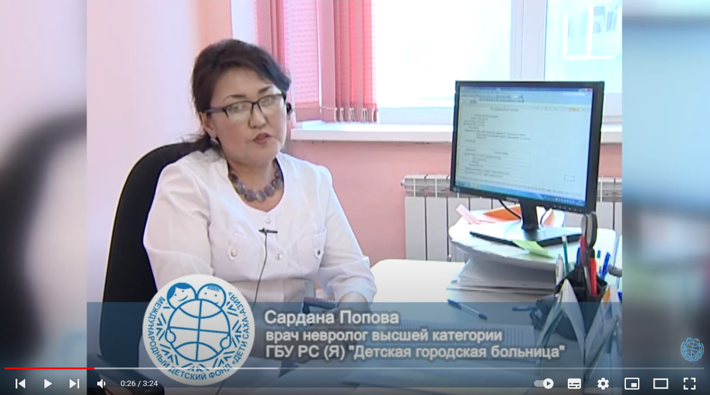
Рубрика «Советы специалиста»
215 советов специалистов по медицинским, психологическим, правовым, по семейному устройству и вопросам сопровождения выпускников приемных семей

Slide 10
Полное название проекта :
«Общая информационно-технологическая платформа для оценки социальных
результатов» (ПИОН).
Краткое название : ПИОН ( Планирование, Измерение и ОцеНка)
Цель : Рост числа СО НКО, внедряющих в свою деятельность практику измерения и оценки социальных результатов
Целевая группа:
Социально-ориентированные НКО, реализующие программы в области социального сиротства
Сроки реализации проекта: 01.09.2017 - 30.11.2018
Проект реализуется за счет средств:
1) Президентского гранта
2) Собственных средств ЭиФ
и при стратегической поддержке Фонда Тимченко (Программа Семья и Дети)

Slide 11
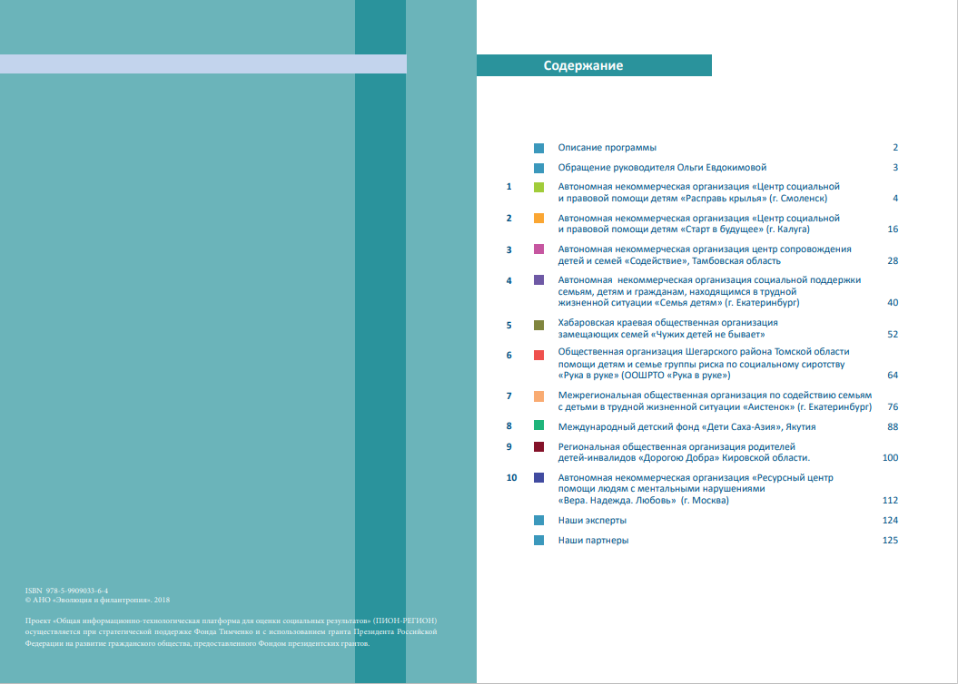

Slide 12
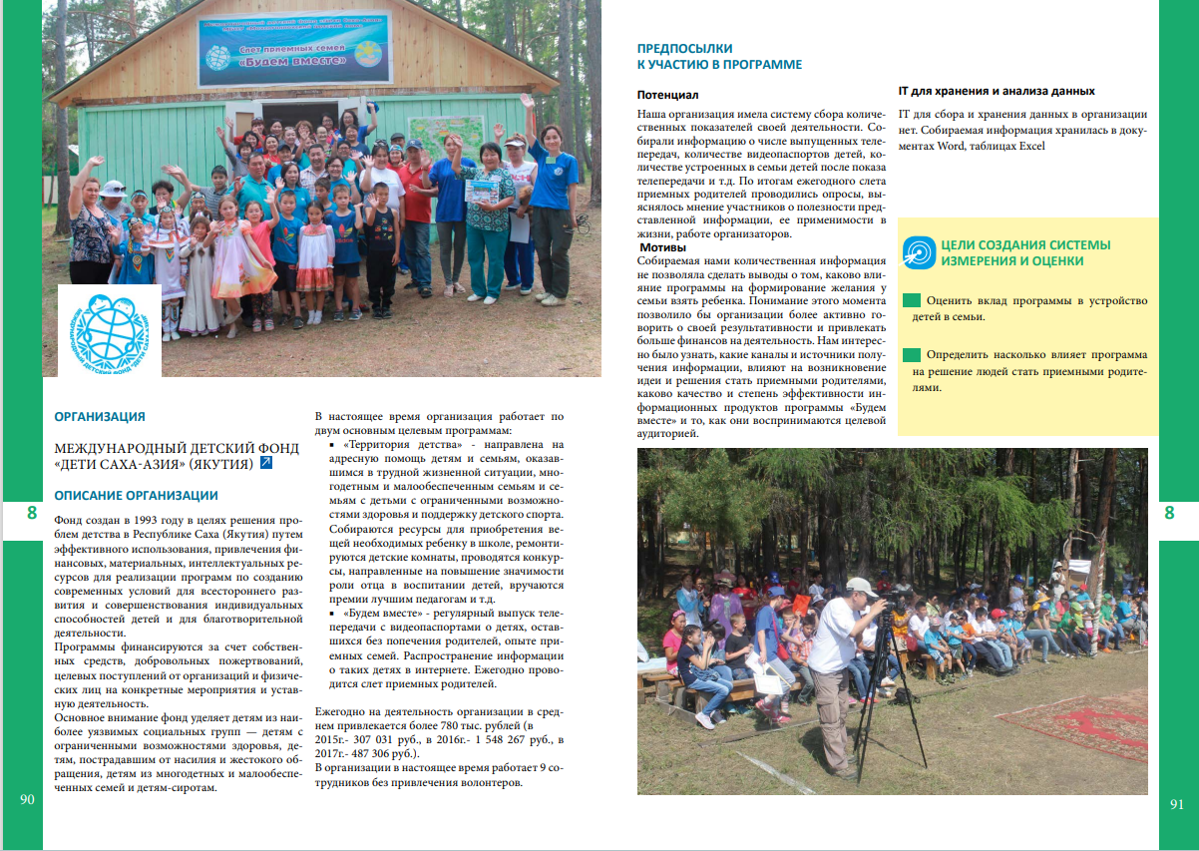

Slide 13
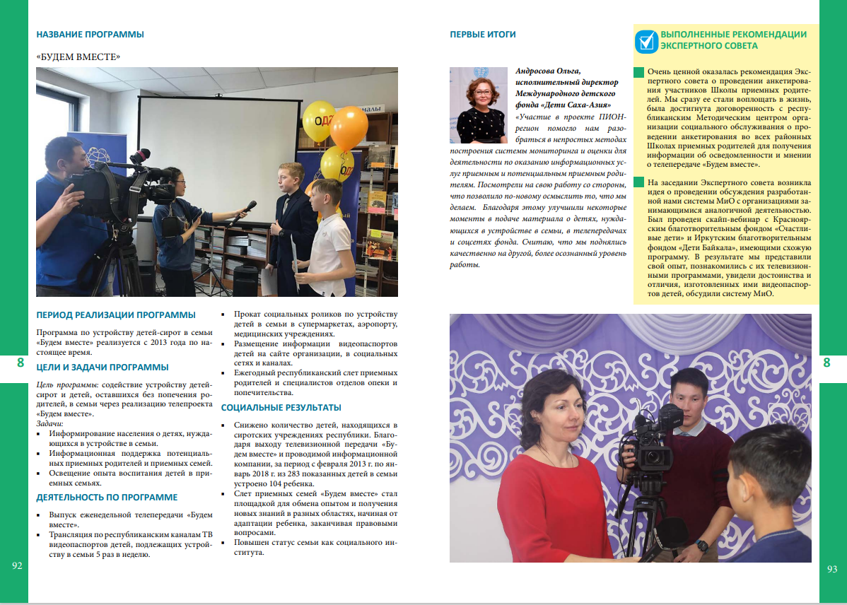

Slide 14
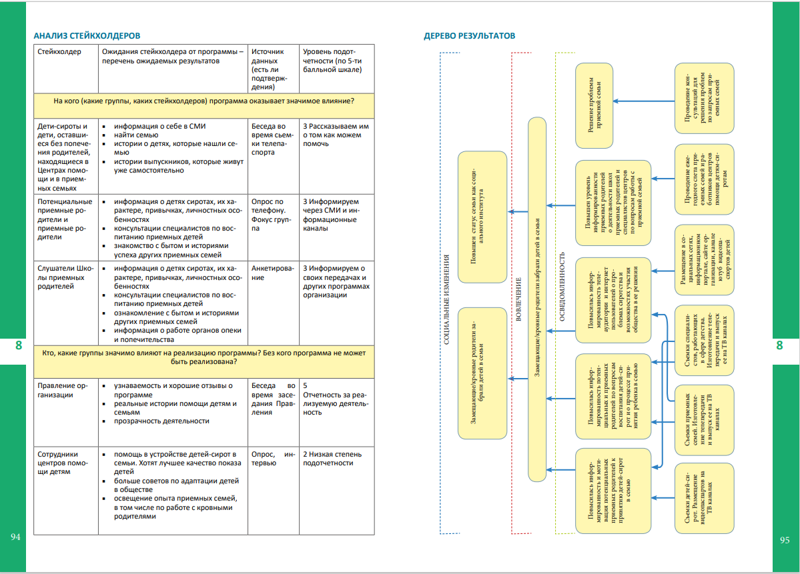

Slide 15
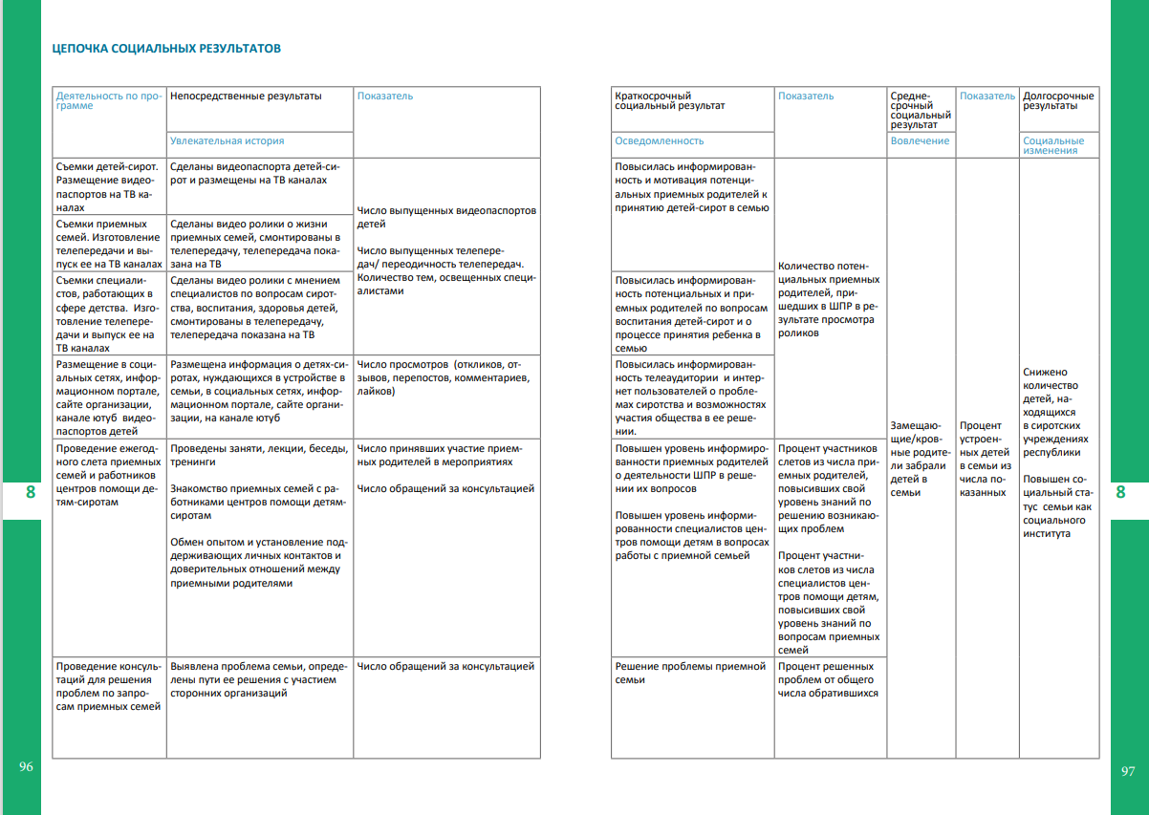

Slide 16
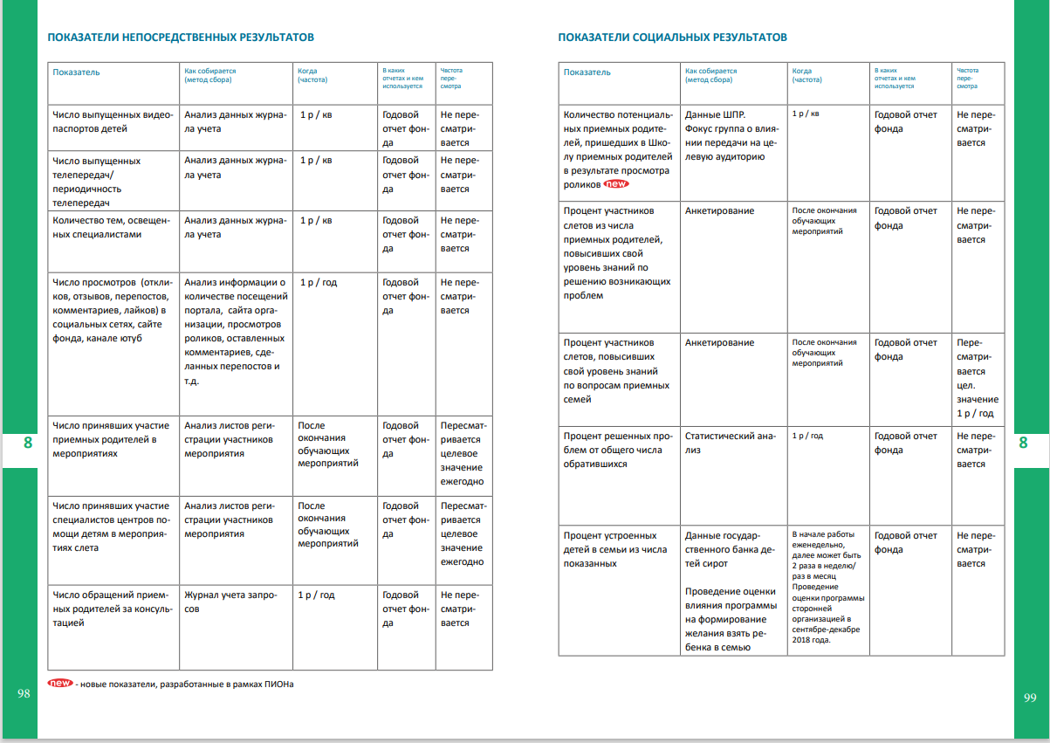

Slide 17
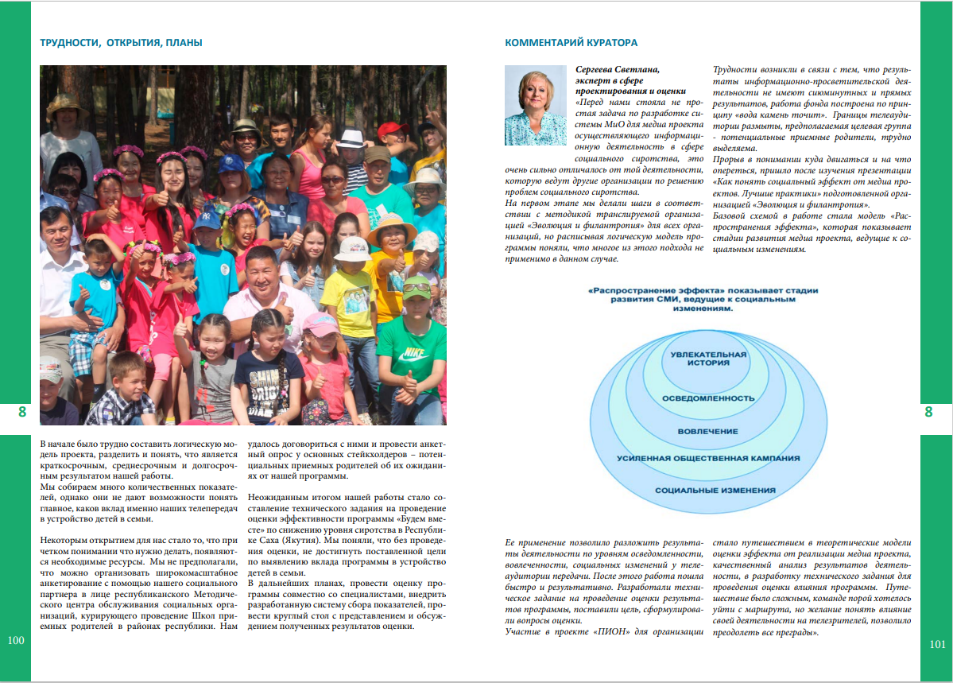

Slide 23
04.11.2019-11.12.2020 Иллээхтик бииргэ (Будем вместе) грант ФПГ на сумму 1118223 руб.
Для создание публичного информационного пространства вокруг приемных семей республики, продвижения института замещающих семей и устройства детей-сирот и детей, оставшихся без попечения родителей, в семьи, вовлечения граждан в ответственное родительство было впущено 20 телепередач, 100 советов в соцсетях. Были разработаны и выпущены "Настольная книга мамы и папы"- методическое руководство и настольная игра для всех приемных семей республики. 40 специалистов центров помощи детям-сиротам и органов опеки и попечительства повысили уровень профессиональных знаний, получили методическую поддержку и дистанционное психологическое обучение. По результатам мероприятий проекта было 210 публикаций в СМИ

Slide 24
02.03.2020-01.05.2021 Телепередача «Будем вместе». Расширение географии съемок видеоанкет детей-сирот и приемных семей Республики Саха (Якутия) грант ФПГ на сумму 499954 руб.
По итогам проекта выпущено 91 видеоанкета детей-сирот и детей, оставшихся без попечения родителей, снято 23 приемных семьи, выпущено в эфир 27 телепередач.
Продолжается систематическая работа по созданию публичного информационного пространства по теме приемных семей республики в целях повышения социальной активности и компетенций приемных семей, содействия формированию ответственного гражданского общества, понимающего проблему социального сиротства, толерантно относящегося к приемным детям и их родителям. Тема приемных семей была подняла на Правительственном часе Государственного собрания (Ил Тумэн) РС(Я) в марте 2021 года. В феврале 2021 года Государственным собранием (Ил Тумэн) Республики Саха (Якутия) был проведен Круглый стол на тему: "Об организации деятельности по опеке и попечительству в РС(Я)". На всех этих совещаниях были приглашены приемные семьи республики. Герои телепередач - приемные родители общаются в созданной для этого ватсап-группе.

Slide 25
01.09.2021-20.01.2022 «Будем вместе» грант конкурса «Православная инициатива» на сумму 525110 руб.
Осуществлены выезды в 3 района, в том числе арктический, на съемки сюжетов о 14 приемных семьях. Выпущены на республиканских каналах телевидения НВК Саха и "Якутия 24" 14 телепередач, затем все передачи размещены на канале ютуб фонда. Опубликовано 3 статьи в республиканских СМИ и на сайте фонда, 99 постов в соцсетях фонда. В Нюрбинском улусе после встречи с Главой района была принята подпрограмма поддержки приемных семей, вручения районного памятного знака "Доброе сердце". Глава Республики Саха (Якутия) дал поручение Правительству удвоить базовый размер вознаграждения приемных семей и это поручение было отработано и введено в действие с 1.07.2022 г.

Slide 26
01.09.2021-31.08.2022 «Телепередача о приемных семьях и устройстве детей-сирот в семьи "Будем вместе"» грант БФ «Абсолют-Помощь» на сумму 2045909 руб.
Осуществлены выезды в 8 отдаленных района, сняты сюжеты о 34 приемных семьях, 118 приемных детей приняли участие в съемках, видеоанкеты о 61 ребенке из сиротского учреждения, выпущено в эфир 34 телепередачи. Проведено анкетирование приемных родителей и приемных детей. Проект был реализован успешно, благодаря состоявшимся выездным съемкам увеличился информационный охват, мы лично познакомились с руководителями районных отделов опеки и попечительства, главами и заместителями глав районов. Проведен республиканский слет приемных родителей. На слете приняли участие более 70 человек из 14 районов: приемных родителей, специалистов из центров содействия семейному воспитанию и отделов опеки и попечительства.

Slide 29
01.02.2023-30.04.2024 Телепередача сближает приемные семьи – грант ФПГ на сумму 4 915 490,20 ₽
Основные результаты проекта «Будем вместе»
содействие устройству детей-сирот и детей, оставшихся без попечения родителей, в семьи
сплочение приемных семей республики
популяризация темы приемного родительства и содействие развитию института приемного родительства в республике
информационная поддержка и просветительство приемных семей

Slide 30
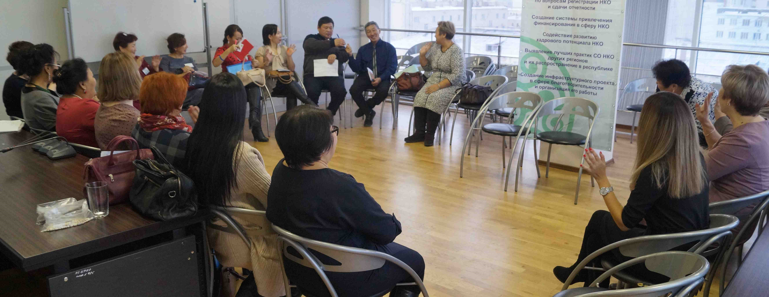
Спасибо за внимание! Смотрите на YouTube и Дзен на каналах МДФ Дети Саха-Азия и/или на сайте sakhaasia.ru

